Slide 1
Культурно-просветительский проект «Зелёные прогулки»
Управление культуры администрации города Кирова
Муниципальное бюджетное учреждение «Кировский городской зоологический музей»
2019 г.

Slide 2
Цель
Расширение и популяризация знаний о природе города Кирова и Кировской области, создание условий для формирования экологической культуры и социальной ответственности детей и семей (посетителей музея), путём вовлечения их в процесс познания окружающей природной среды.

Slide 3
Участники
семьи с детьми;
молодежь;
взрослые и пожилые люди;
организованные группы детей дошкольного и школьного возраста.

Slide 4
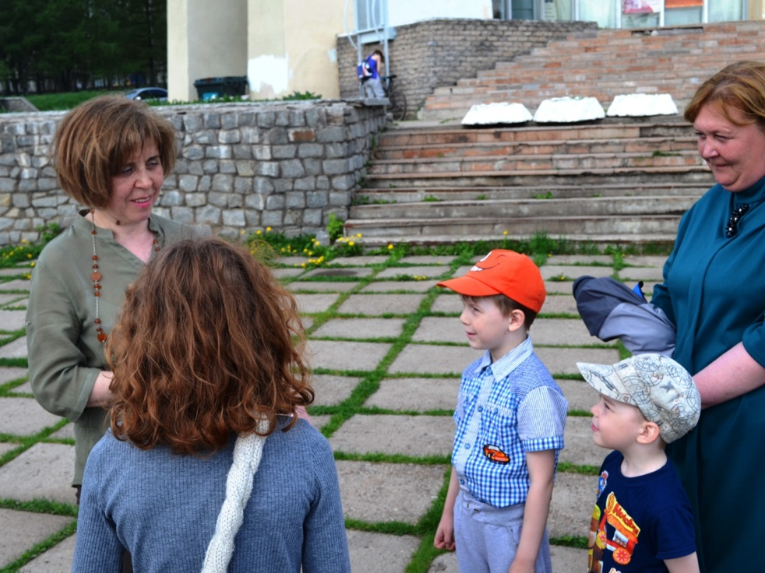
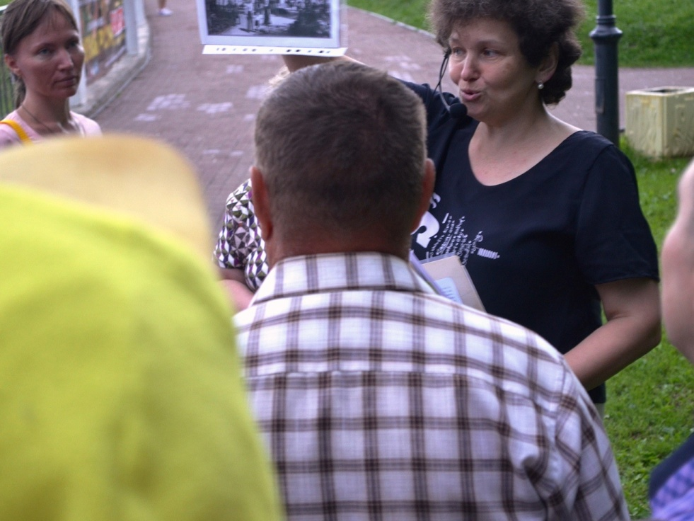
Экскурсии проводят
Кочурова Татьяна Ивановна,
к.б.н., научный сотрудник музея
Макина Елена Олеговна
методист музея, учитель биологии

Slide 5
Экскурсии по паркам и скверам
Александровский сад.
Парк им. Ю.А. Гагарина.
Парк им. С.М. Кирова.
Парк Победы.
Продолжительность экскурсий - от 45 минут до 1,5 часа

Slide 6
Александровский сад

Slide 7
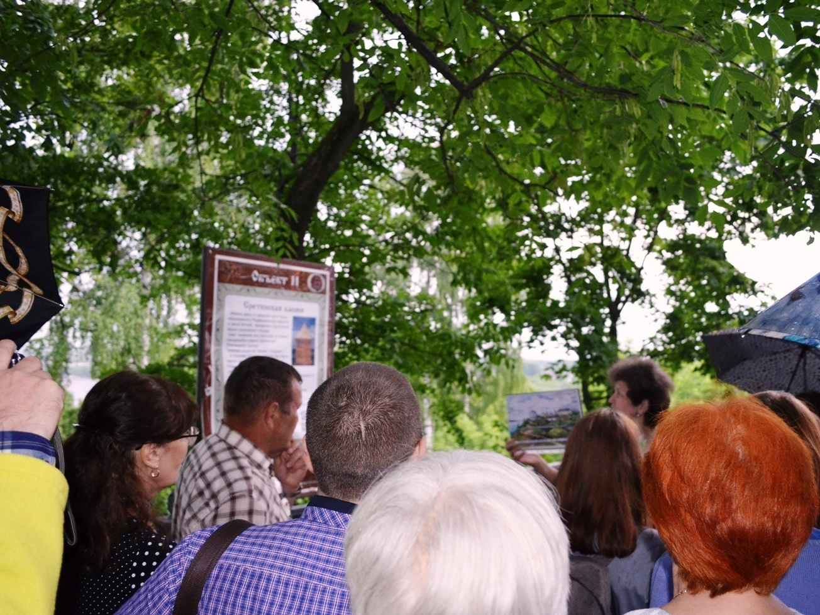
Александровский сад

Slide 8
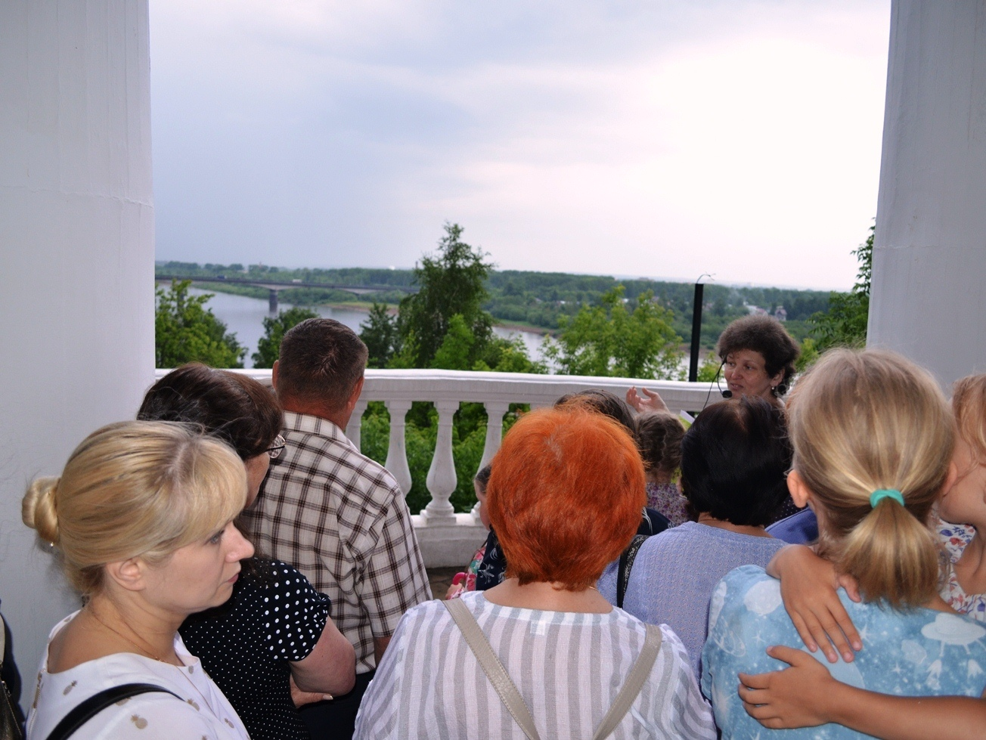
Александровский сад

Slide 9
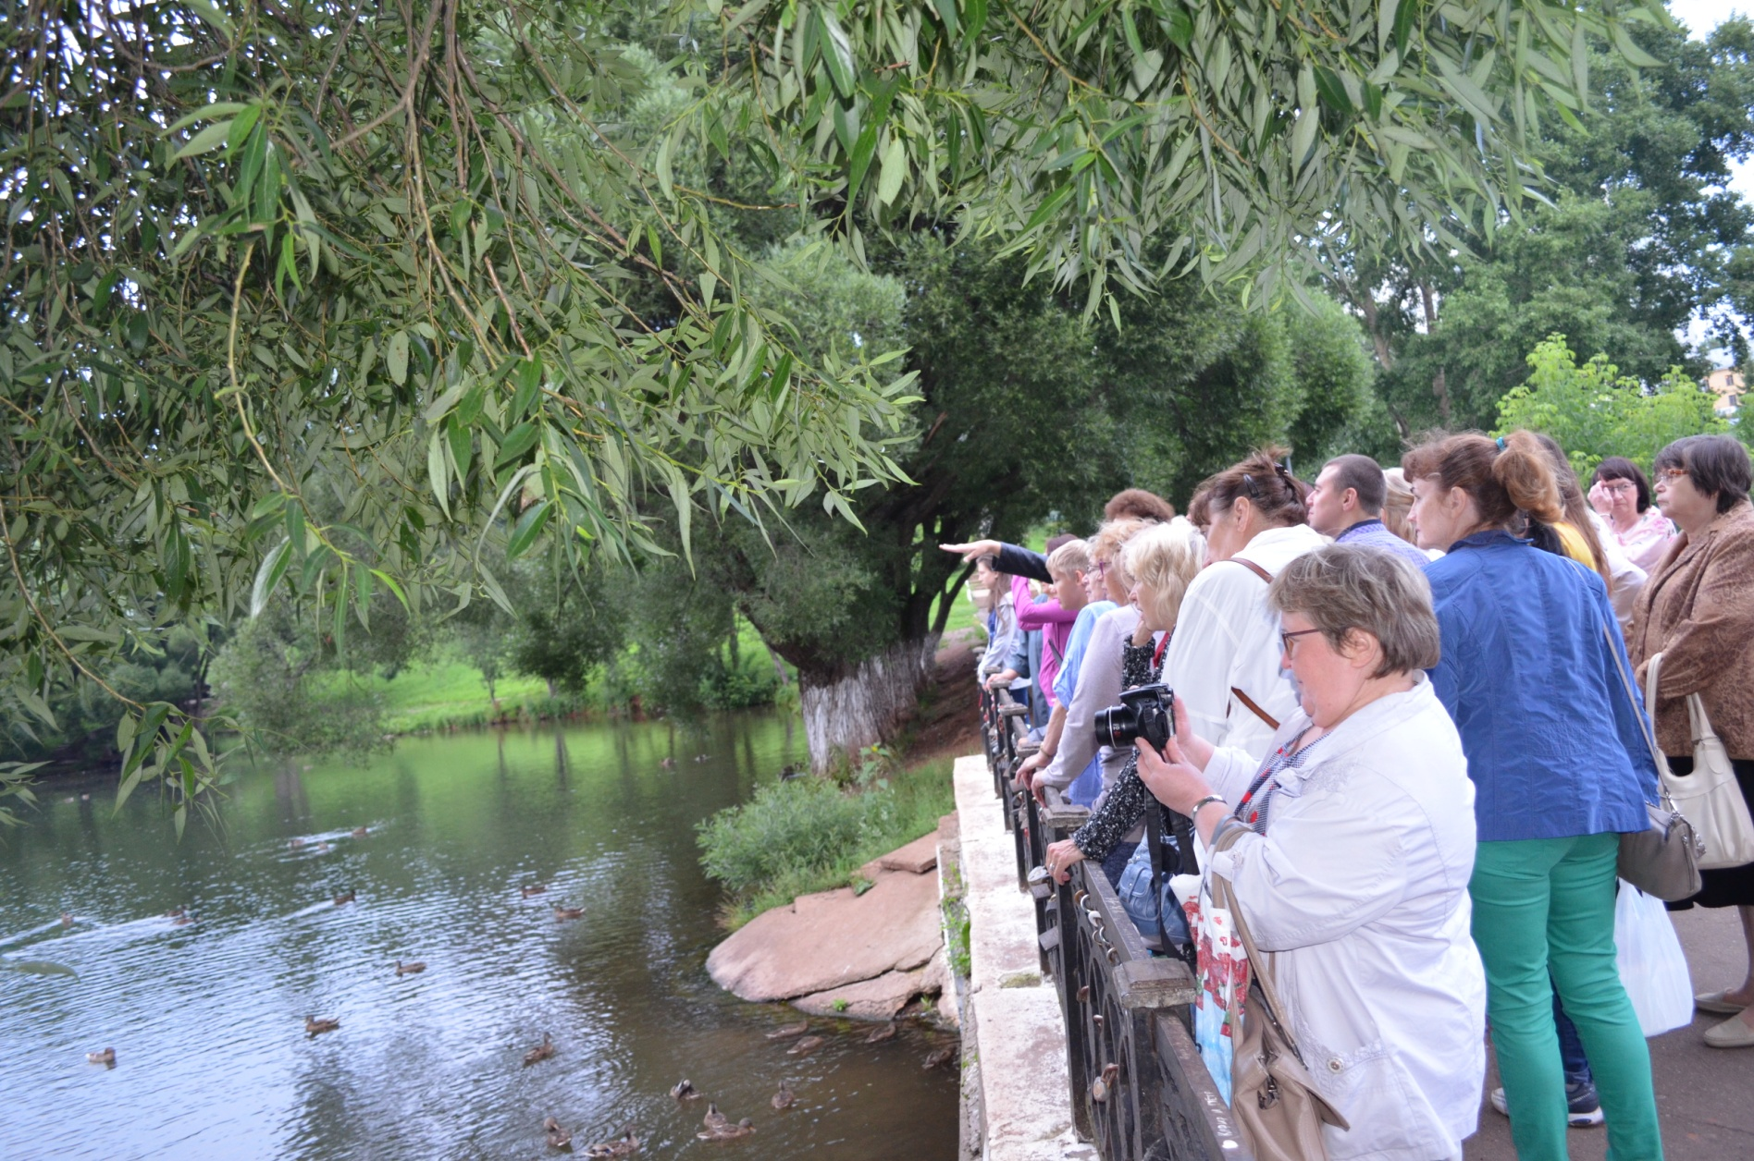
Парк им. С.М. Кирова

Slide 10
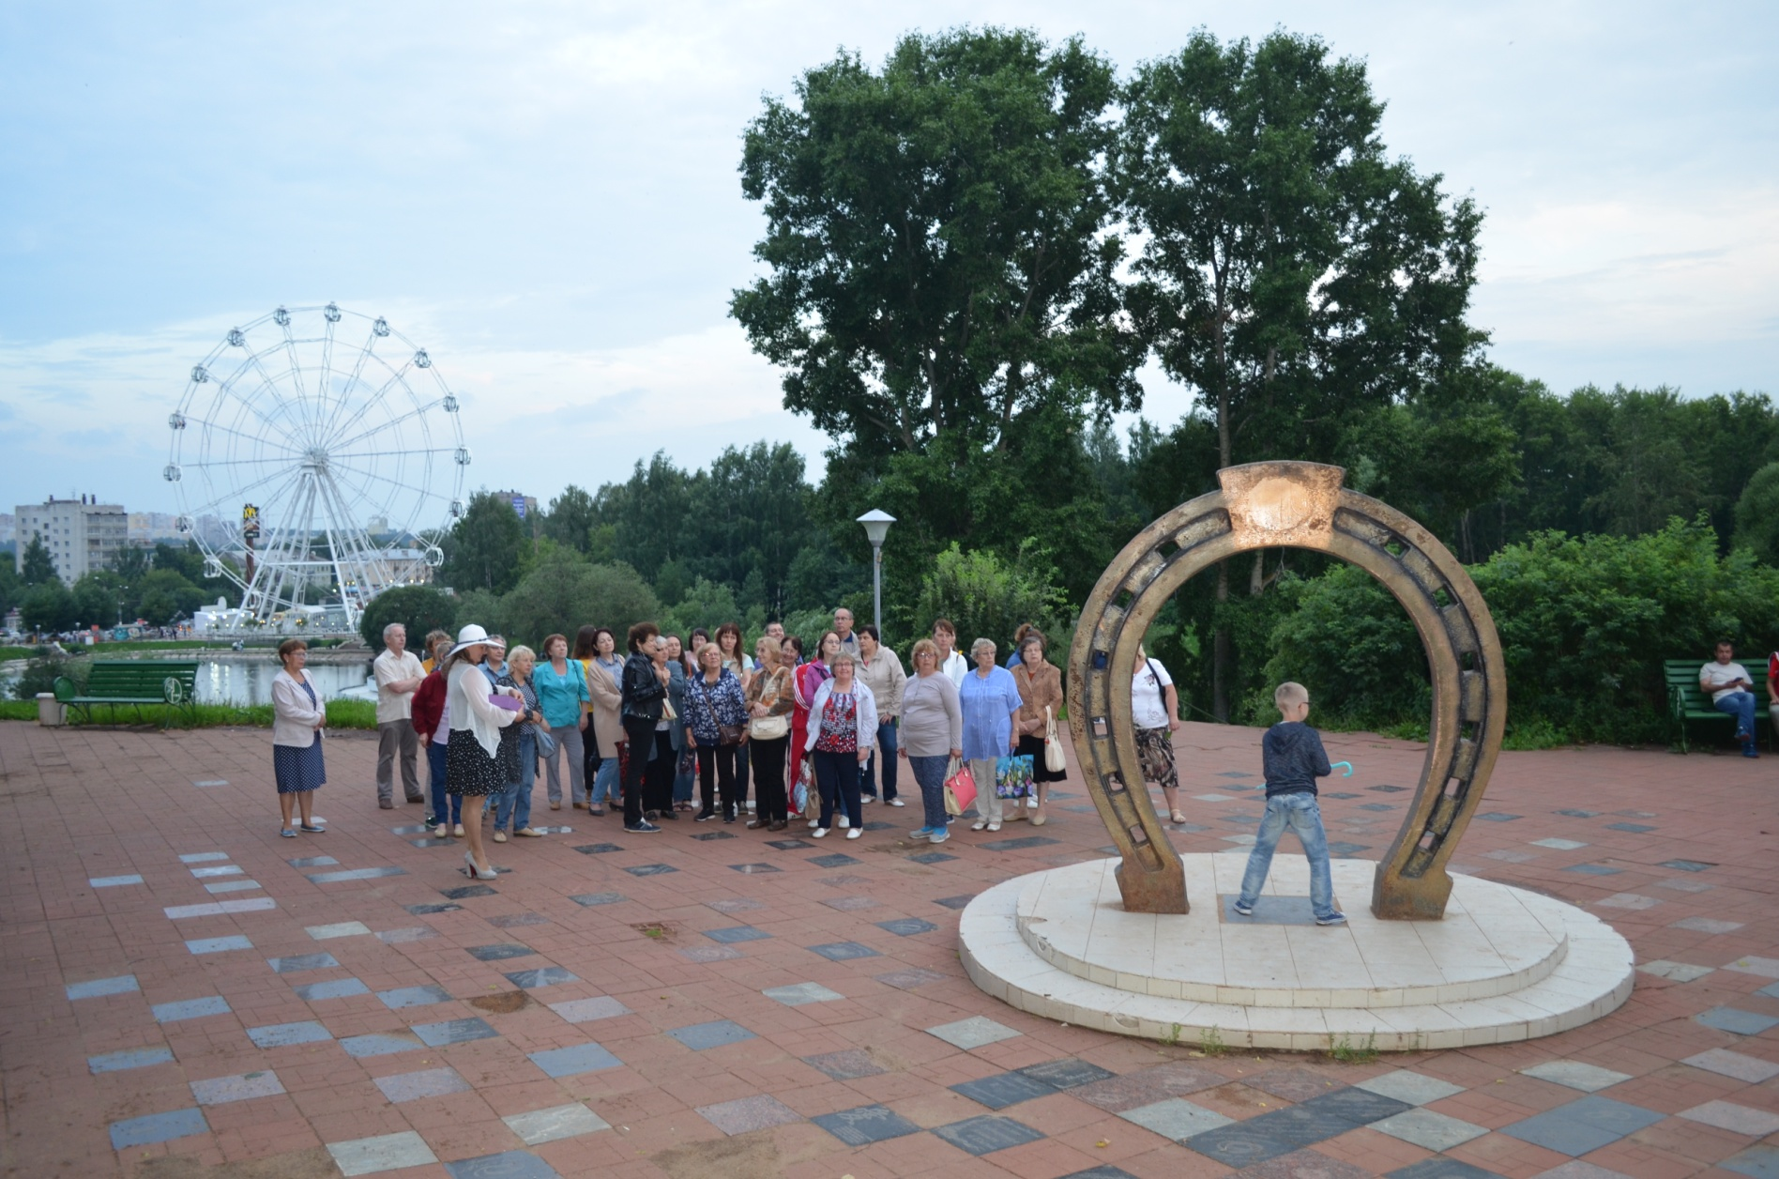
Парк им. С.М. Кирова

Slide 11
Экскурсии к памятникам природы
Заречный парк.
Памятники природы центра г. Кирова (Ежовский озерно-родниковый комплекс, родники, овраг Засора, дуб «Старожил»).
Памятники природы района Филейка (Филейский родник с водопадом, Филейское геологическое обнажение, кедр в слободе Филейка, Филейское местообитание кортузы Маттиоли).
Дендропарк лесоводов Кировской области.
Озеро Келейное.

Slide 12
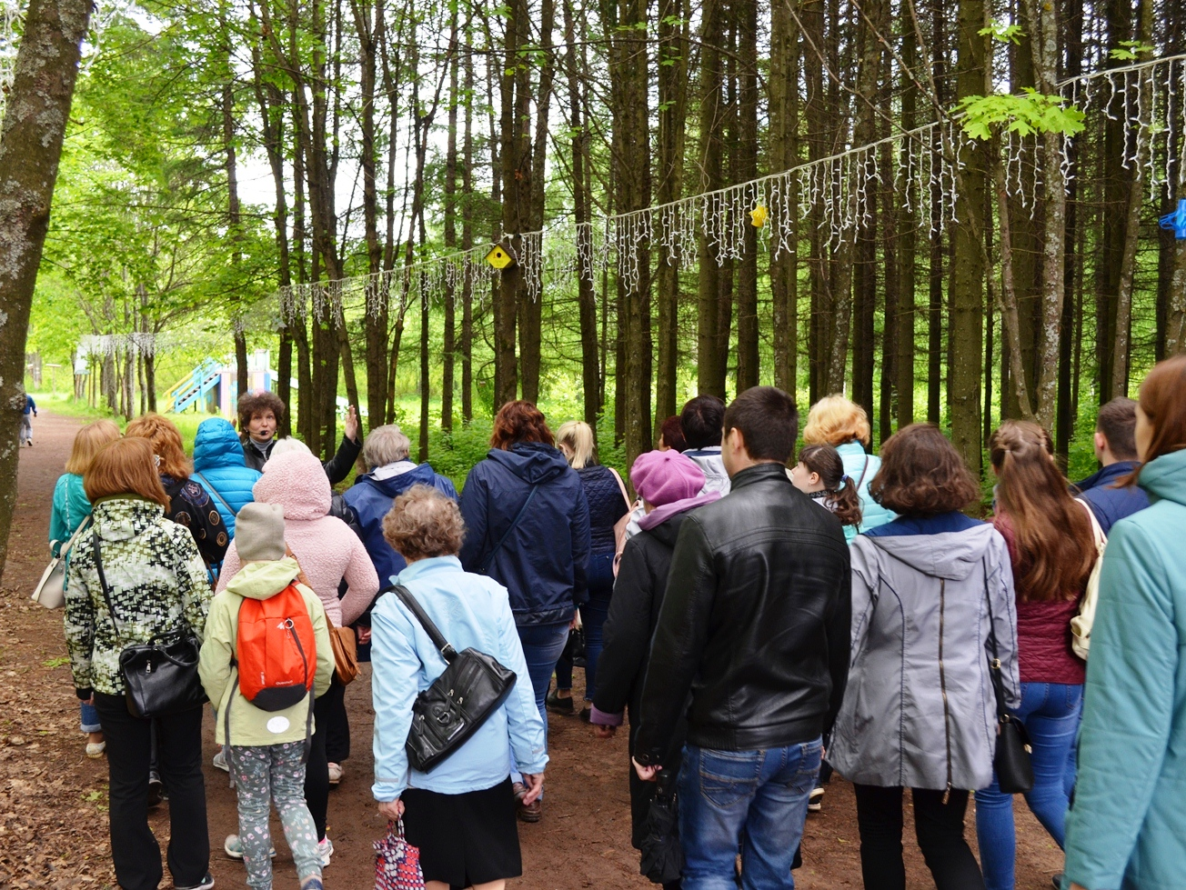
Дендропарк лесоводов Кировской области

Slide 13
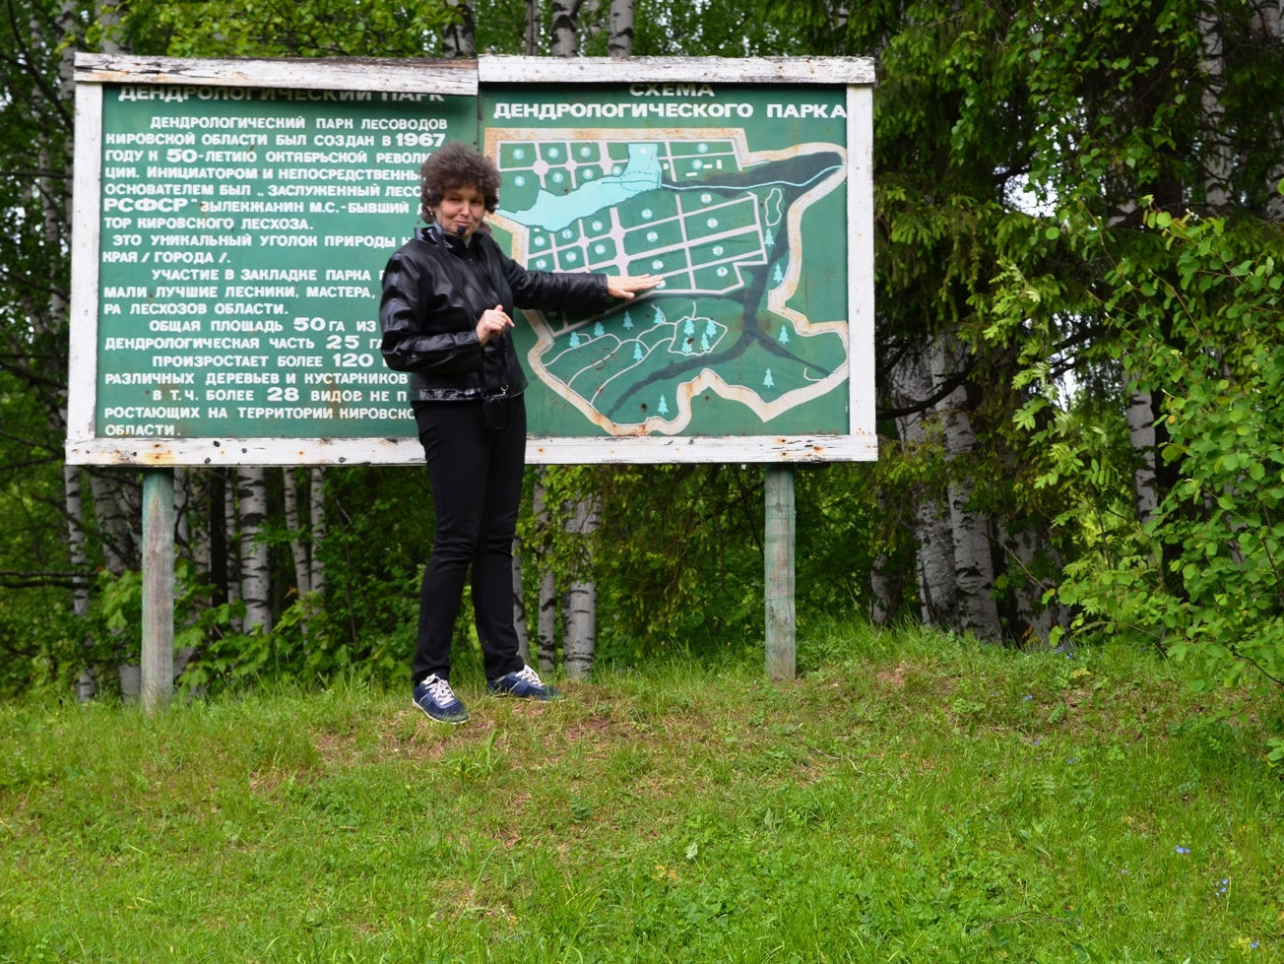
Дендропарк лесоводов Кировской области

Slide 14
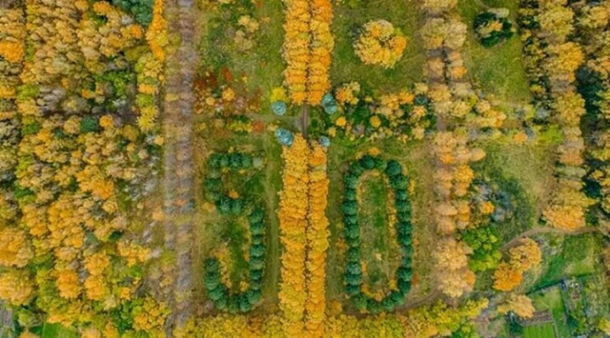
Дендропарк лесоводов Кировской области
Фото: Михаил Менчиков

Slide 15
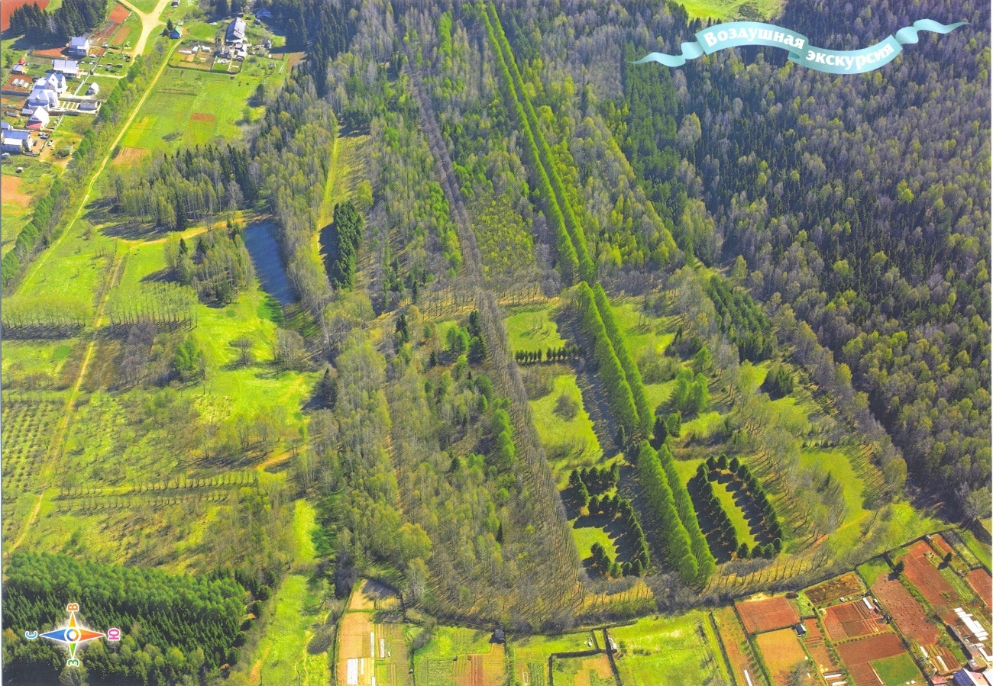
Дендропарк лесоводов Кировской области
Комплект открыток «Воздушная экскурсия». Издательство «Экспресс»,
г. Киров, 2009 год. Тир. 3000. Фотограф Р.Н. Целоусов и Н.Г. Целоусов.

Slide 16
Контакты
41-22-34
33-02-07
zoovyatka@mail.ru
http://zoovyatka.my1.ru

